Slide 1

TIN HỌC LỚP 5
CHỦ ĐỀ 2: SOẠN THẢO VĂN BẢN
Bài 2: Kỹ thuật điều chỉnh một đoạn văn bản
Giáo viên: Vương Thu Hiền

Slide 2
BÀI 2: KỸ THUẬT ĐIỀU CHỈNH MỘT ĐOẠN VĂN BẢN
Thiên nhiên kì thú – Hang Sơn Đoòng
Hang Sơn Đoòng tại xã Sơn Trạch, huyện Bố Trạch, tỉnh Quảng Bình, là hang động tự nhiên lớn nhất thế giới. Tên gọi “Sơn Đoòng” được tạo ra bằng cách ghép địa danh “Đoòng” có sẵn từ trước với từ Hán Việt “sơn” ( nghĩa là núi). Gần cửa trước hang Sơn Đoòng là bản Đoòng. Hang Sơn Đoòng được hình thành khoảng 2 – 5 triệu năm trước. Khi nước sông chảy ngang qua vùng đá vôi, dòng nước làm xói mòn đá vôi trong nhiều năm, tạo ra hệ thống hang động khổng lồ. Hang có chiều rộng là 150m, cao hơn 200m, chiều dài lên tới gần 9km. Hang này nằm trong quần thể hang động Phong Nha – Kẻ Bàng. Hang Sơn Đoòng là một phần của hệ thống ngầm nối với hơn 150 động khác ở Việt Nam gần biên giới với Lào. Thời báo New York xếp hang Sơn Đoòng vào vị trí thứ 8 trong 52 địa danh trong danh sách những nơi nên đến năm 2014. Sơn Đoòng chỉ được khám phá vào năm 1991 khi Hồ Khanh - một người dân địa phương - tình cờ tìm ra khi lánh vào cửa hang để tránh mưa. Bẵng một thời gian đến năm 2009 khi đoàn thám hiểm Hiệp hội Hang động Hoàng gia đến khu vực này thăm dò thì Hồ Khanh mới báo cho họ. Phải khó khăn lắm ông mới tìm lại được cửa hang vốn nằm sâu trong rừng già với địa hình khá hiểm trở, cách xa đường lớn và không thể phát hiện thấy trên Google Earth.
Thiên nhiên kì thú – Hang Sơn Đoòng
Hang Sơn Đoòng tại xã Sơn Trạch, huyện Bố Trạch, tỉnh Quảng Bình, là hang động tự nhiên lớn nhất thế giới. Tên gọi “Sơn Đoòng” được tạo ra bằng cách ghép địa danh “Đoòng” có sẵn từ trước với từ Hán Việt “sơn” ( nghĩa là núi). Gần cửa trước hang Sơn Đoòng là bản Đoòng.
Hang Sơn Đoòng được hình thành khoảng 2 – 5 triệu năm trước. Khi nước sông chảy ngang qua vùng đá vôi, dòng nước làm xói mòn đá vôi trong nhiều năm, tạo ra hệ thống hang động khổng lồ. Hang có chiều rộng là 150m, cao hơn 200m, chiều dài lên tới gần 9km. Hang này nằm trong quần thể hang động Phong Nha – Kẻ Bàng. Hang Sơn Đoòng là một phần của hệ thống ngầm nối với hơn 150 động khác ở Việt Nam gần biên giới với Lào. Thời báo New York xếp hang Sơn Đoòng vào vị trí thứ 8 trong 52 địa danh trong danh sách những nơi nên đến năm 2014.
Sơn Đoòng chỉ được khám phá vào năm 1991 khi Hồ Khanh - một người dân địa phương - tình cờ tìm ra khi lánh vào cửa hang để tránh mưa. Bẵng một thời gian đến năm 2009 khi đoàn thám hiểm Hiệp hội Hang động Hoàng gia đến khu vực này thăm dò thì Hồ Khanh mới báo cho họ. Phải khó khăn lắm ông mới tìm lại được cửa hang vốn nằm sâu trong rừng già với địa hình khá hiểm trở, cách xa đường lớn và không thể phát hiện thấy trên Google Earth.
Con có nhận xét gì cách trình bày của 2 văn bản này?

Slide 3
CHỦ ĐỀ 2: SOẠN THẢO VĂN BẢN
MỤC TIÊU
BÀI 2: KỸ THUẬT ĐIỀU CHỈNH MỘT ĐOẠN VĂN BẢN
Ấn định được độ rộng của lề trái, lề phải, lề trên, lề dưới theo ý muốn.
Điều chỉnh được khoảng cách giữa các dòng trong một đoạn, khoảng cách giữa hai đoạn;
Biết cách thụt lề văn bản.

Slide 4

BÀI 2: KỸ THUẬT ĐIỀU CHỈNH MỘT ĐOẠN VĂN BẢN
Nêu chức năng các nút lệnh mà con đã học?
Phông Chữ
Cỡ chữ
Giữa
Căn lề hai bên
?
?
Kiểu chữ
?
Trái
Phải

Slide 5
BÀI 2: KỸ THUẬT ĐIỀU CHỈNH MỘT ĐOẠN VĂN BẢN
A. Hoạt động cơ bản
Giảm kích thước thụt lề
Tăng kích thước thụt lề

Slide 6
BÀI 2: KỸ THUẬT ĐIỀU CHỈNH MỘT ĐOẠN VĂN BẢN
A. Hoạt động cơ bản
1. Thụt lề đoạn văn bản
Bôi đen đoạn văn bản, sau đó:
- Nháy vào nút lệnh để tăng kích thước thụt lề
- Nháy vào nút lệnh để giảm kích thước thụt lề
Lưu ý: Có thể nháy vào nút hoặc một hoặc nhiều lần để tăng hoặc giảm kích thước thụt lề.

Slide 7
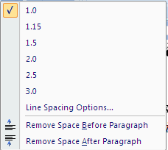
BÀI 2: KỸ THUẬT ĐIỀU CHỈNH MỘT ĐOẠN VĂN BẢN
A. Hoạt động cơ bản
2. Điều chỉnh khoảng cách giữa các dòng
Cách điều chỉnh khoảng cách giữa các dòng:
Bước 1: Bôi đen đoạn văn bản muốn điều chỉnh khoảng cách.
Bước 2: Nháy vào nút lệnh chọn một trong các thông số.
Hoặc nháy vào nút lệnh hoặc để thêm hoặc bớt khoảng trắng phía trên hoặc phía dưới đoạn văn bản.
7

Slide 8
BÀI 2: KỸ THUẬT ĐIỀU CHỈNH MỘT ĐOẠN VĂN BẢN
A. Hoạt động cơ bản
3. Định dạng độ rộng lề trái, lề phải của đoạn văn bản
Di chuyển để điều chỉnh dòng đầu của đoạn văn bản
Di chuyển để căn lề trái của đoạn văn bản
Di chuyển để căn lề phải của đoạn văn bản

Slide 9

BÀI 2: KỸ THUẬT ĐIỀU CHỈNH MỘT ĐOẠN VĂN BẢN
A. Hoạt động cơ bản
Lề trên
4. Định dạng lề trên và lề dưới
Cách thực hiện:
Bước 1: Đặt con trỏ chuột vào lề trên trang văn bản, có dạng
Bước 2: Kéo thả chuột lên phía trên hoặc dưới để mở rộng hoặc thu hẹp trang văn bản
Lề dưới

Slide 10

BÀI 2: KỸ THUẬT ĐIỀU CHỈNH MỘT ĐOẠN VĂN BẢN
BÀI 2: KỸ THUẬT ĐIỀU CHỈNH MỘT ĐOẠN VĂN BẢN
B. Hoạt động thực hành
1. Nối theo mẫu
Thụt lề đoạn văn bản sang trái hoặc sang phải
Co giãn khoảng cách giữa các dòng trong một đoạn
Căn lề trái
Thêm khoảng trống ở trên hoặc dưới đoạn văn bản

Slide 11
BÀI 2: KỸ THUẬT ĐIỀU CHỈNH MỘT ĐOẠN VĂN BẢN
B. Hoạt động thực hành
2. Em mở một văn bản có sẵn hoặc tự gõ văn bản có bốn đoạn rồi chỉnh các đoạn văn theo các yêu cầu sau:
Đoạn thứ nhất: Lề trái 3cm, lề phải 2cm, chữ nghiêng, cỡ 13, giãn dòng 2.0.
Đoạn thứ hai: Lề trái 2,5cm, lề phải 2cm, chữ đậm, cỡ chữ 14, giãn dòng 1.5
Đoạn thứ 3: Lề trái 3,5cm, lề phải 1,5cm, chữ nghiêng và đậm, cỡ chữ 14, giãn dòng 1.0.
Đoạn thứ tư: Lề trái 3cm, lề phải 2cm, cỡ chữ 14, giãn dòng 3.0.

Slide 12
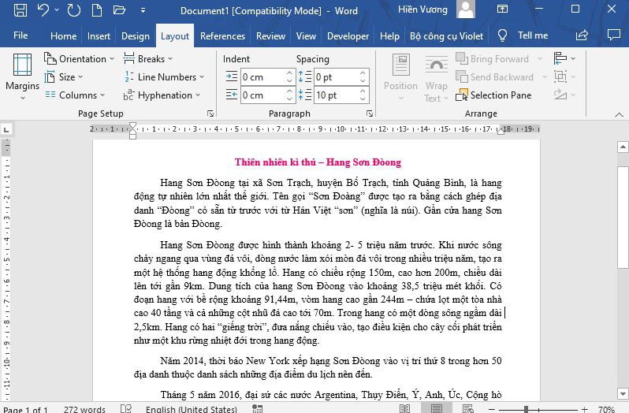

Slide 13
BÀI 2: KỸ THUẬT ĐIỀU CHỈNH MỘT ĐOẠN VĂN BẢN
B. Hoạt động thực hành
3. Dựa vào văn bản có sẵn của hoạt động 2 ở trên, em điều chỉnh lề trên, lề dưới và khoảng cách giữa các đoạn
Thêm khoảng trống ở trên, ở dưới của đoạn thứ hai và đoạn thứ ba.
Điều chỉnh lề trên là 3,0cm, lề dưới là 2,5cm

Slide 14
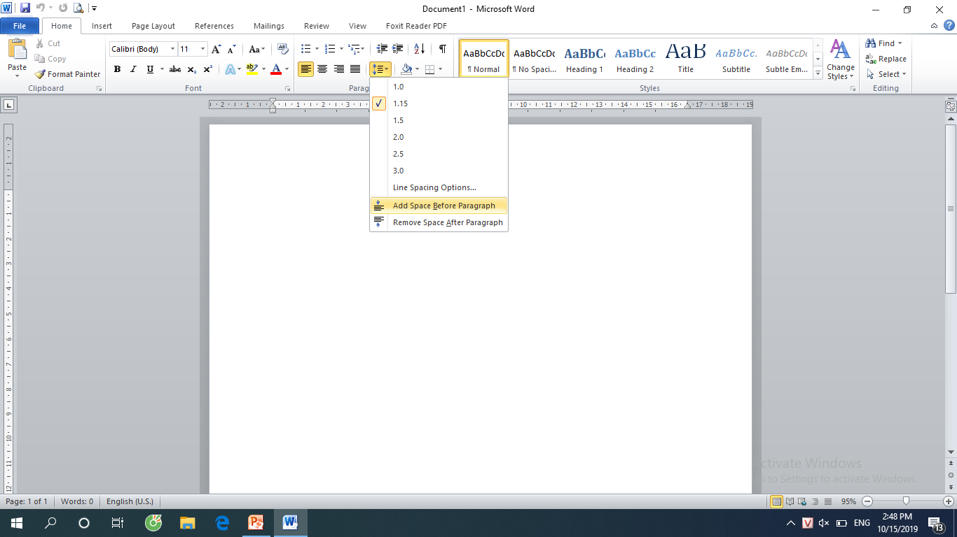
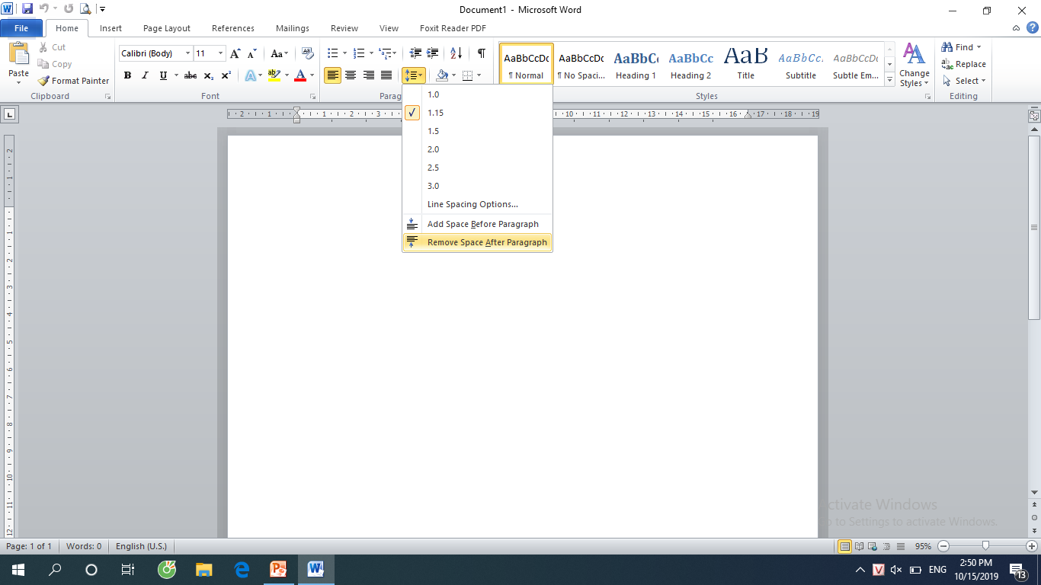
BÀI 2: KỸ THUẬT ĐIỀU CHỈNH MỘT ĐOẠN VĂN BẢN
GHI NHỚ
Giãn khoảng cách dòng trong một đoạn ta chọn
Di chuyển cả đoạn sang trái ta chọn ; sang phải ta chọn
Thêm (bớt) khoảng trống trên đoạn ta chọn , thêm bớt khoảng trống dưới đoạn ta chọn

Slide 15
CỦNG CỐ - DẶN DÒ
Thực hành lại nội dung bài học hôm nay.
Chuẩn bị trước bài 3: Chọn kiểu trình bày có sẵn cho văn bản.
Liên hệ: Cô Hiền
+ SĐT: 0374378933
+ Email: vuonghiengd@gmail.com

